Slide 1
本讲内容提要
FAT12文件系统的目录树
FAT12文件系统的子目录与目录文件
一个FAT12文件系统的目录树展示
目录与路径操作命令
1

Slide 2
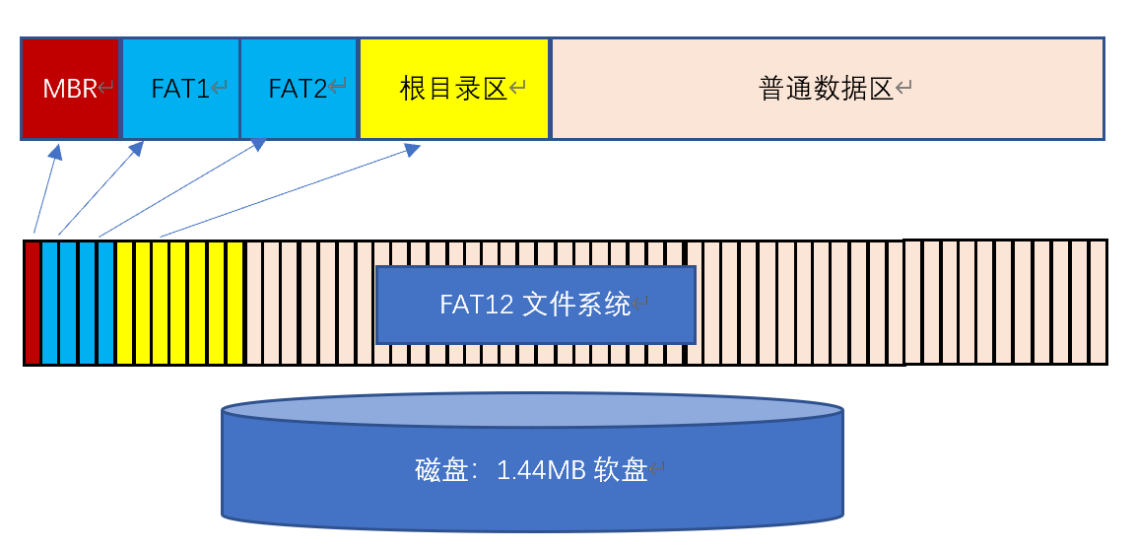
FAT12文件系统总体结构
1.44MB=1440KB=2880个扇区
1 + 9 + 9 + 14 + 2847=2880

Slide 3
DOSSYS盘中的目录树
根目录 | 一级子目录 | 二级子目录
IO.SYS
MSDOS.SYS
COMMAND.COM
DRVSPACE.BIN
USER---------+
|—— | JOHN-------+
| | |—— | MUSIC--------+
| | | | |—— | HUOLAI.TXT
| | |—— | PICTURE
| | |—— | BOOKS
|
|—— | JACKY
|—— | LUCY

Slide 4
FAT12文件目录树组织方法
根目录存储在保留的14个盘块中，缺省224个目录项
文件组织方法是子目录的实现基础，
  一个子目录就是一个文件！
  目录操作的本质就是文件操作！
根目录下面的子目录和普通文件
  一级子目录：就是根目录中的一个文件（目录文件），占用一个目录项， 目录文件的数据就是子目录中的一组文件目录项。
  普通文件：根目录中的普通文件 ，在根目录中有相应的目录项。

Slide 5
FAT12文件目录树组织方法
子目录中的子目录
  一级子目录中的子目录就是二级子目录、二级子目录中的子目录就是三级子目录、…、入此类推，理论上可以有无穷级的子目录！
  第i级子目录的子目录就是第i+1级子目录
第i级子目录中的第i+1级子目录和普通文件
  子目录：就是一个第i+1级子目录，也是一个文件（目录文件），文件的数据就是第i+1级子目录中的一组目录项
  普通文件：在第i级子目录的目录文件存放普通文件的目录项。
  任何子目录中，都保存了两个特殊目录项“.”和“..”，分别代表本目录和上一级目录的目录项。这两个特殊目录项是目录树操作下级返回上级的关键依据！

Slide 6
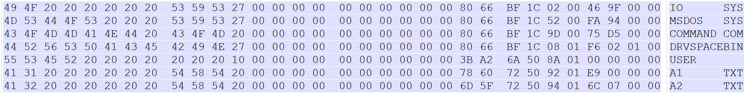
DOSSYS文件目录树组织展示
根目录存储在保留的14个盘块中
根目录下面的子目录USER和普通文件A1.TXT、A2.TXT
  子目录USER就是根目录中的一个文件（目录文件），占用一个目录项， 目录文件USER的数据就是目录USER中的一组文件目录项。
  根目录中的普通文件A1.TXT、A2.TXT ，在根目录中有普通文件A1.TXT、A2.TXT的目录项。

Slide 7
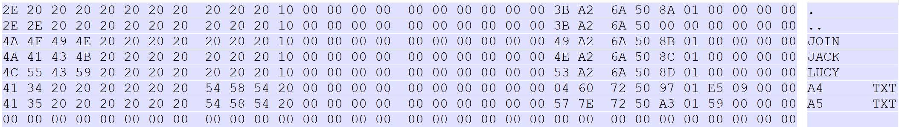
FAT12文件目录树组织方法
子目录USER中的子目录JOIN和普通文件A4.TXT、A5.TXT
  子目录USER就是一个文件（目录文件），文件的数据就是一组目录项，其中有一项是子目录JOIN的文件目录项！
  子目录USER中的普通文件A4.TXT、A5.TXT ，在目录文件USER中有普通文件A4.TXT、A5.TXT的目录项。
  任何子目录中，都保存了两个特殊目录项“.”和“..”，分别代表本目录和上一级目录的目录项。这两个特殊目录项是目录树操作下级返回上级的关键依据！

Slide 8
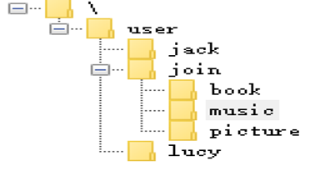
路径与绝对路径
路径：描述文件在目录树中的位置的字符串
绝对路径：目录树中，一个文件的位置用从根目录到文件所在子目录的各级目录名和文件名组成字符串
  \a1.txt
  \user\a3.txt
  \user\join\a5.txt
  \user\join\music\houlai.txt

Slide 9
当前目录
当前目录：路径的默认出发点，是一个全局指针，指向目录树上根目录或某一个子目录，文件路径可以从当前目录开始，描述到底某个文件的路径。
  系统一般把当前目录指向根目录
  可通过cd命令改变当前目录指向

Slide 10
路径与相对路径
相对路径：目录树中，一个文件的位置用从当前目录到文件所在子目录的各级目录名和文件名组成字符串
    当前目录位\user\join
    music\houlai.txt
    A5.txt
    music\a7.txt
    music\a8.txt

Slide 11
路径与目录操作命令
Dir命令：列指定路径的一个目录
Md命令：在指定路径的目录中创建一个目录
Cd命令：改变当前目录，指向指定路径的目录
Rd命令：删除指定路径的一个目录

Slide 12
思考题
最小的子目录包括哪些内容？
构造一个子目录，最少占用多少字节磁盘空间？
DOSSYS虚拟盘上这棵目录树，所有子目录占用了总共多少个盘块?
FAT12文件系统，根目录区和所有数据块都用来构造子目录，最矮的目录树高度是多少？总共有多少个目录项？
原创设计：SYSU版本的FAT12目录树初步设想是只用根目录区空间和目录项中保留未用的字节构造，给出一个详细描述的实现方案。如果每一级目录最多7个文件，说明最矮和最高的目录树的高度。
给出计算一个FAT12虚拟盘上面的目录树高度的算法。
给出统计一个FAT12虚拟盘上面的目录树中普通文件数目的算法
给出删除一个FAT12虚拟盘上面的目录树中一棵子目录树的算法
给出判断两个FAT12虚拟盘上面的目录树同构的算法。同构的定义是：两个系统文件系统F1和F2的根目录中普通文件数和子目录数目相等，且F1各级目录中任一个目录路径名d1，在F2也是合法子目录路径，反之亦然。
给出判断同一个FAT12虚拟盘上面的两颗子目录树同构的算法。

